Slide 1

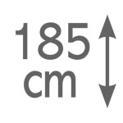
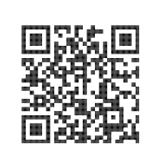
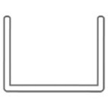
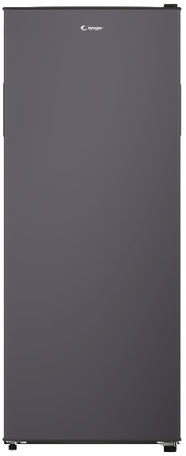
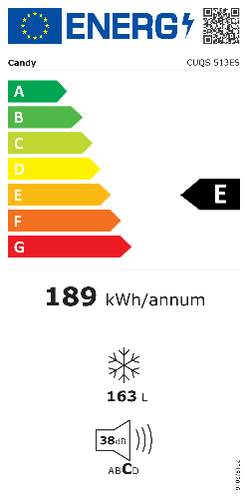

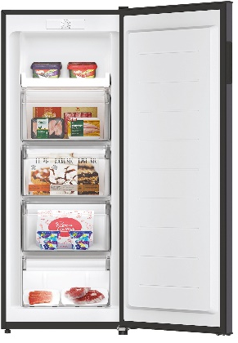
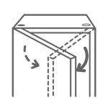


CUQS 513ES
Skříňový mrazák
Statický, mechanické ovládání, 4 + 1 úložné prostory, 4 hvězdičky, integrované madlo
Parametry odpovídají Nařízení v přenesené pravomoci: (EU) 2019/2016
Více informací o výrobku naleznete pod tímto QR kódem:
Hlavní vlastnosti (Nařízení v přenesené pravomoci: (EU) 2019/2016)
Třída energetické účinnosti E
Celkový čistý objem (l) 163
Čistý objem chladničky/ mrazáku (l) -/163
Spotřeba energie za den (kWh/24 hod) 0,517
Roční spotřeba energie (kWh/rok) 189
Mrazicí výkon (kg/24 hod) 7,5
Doba skladování při výpadku proudu (hod) 9
Úroveň emisí hluku šířeného vzduchem (dB(A) re 1 pW) 38
Emisní třída hluku šířeného vzduchem C
Klimatická třída SN - ST 10°- 38°C
Nejnižší bezpečná pracovní teplota okolí mrazničky -15 °C
Hvězdičkové označení ****
Třída energetické účinnosti světla -
Vlastnosti
Statické chlazení
Mechanický termostat
Manuální odmrazování
Možnost umístit v místnosti s okolní teplotou až do -15° C (sklep)
Mrazák
4 průhledné zásuvky +1 výsuvná přihrádka
Konstrukce
2 polohovatelné nožičky
Výměnný závěs dveří
Integrované madlo
Ekologické chladicí médium R600a
1 kompresor
138
STATICKÉ CHLAZENÍ
Statická technologie chlazení
4x zásuvka
+ 1 výsuvná přihrádka
Výkon
mrazáku
4 hvězdičky
Výměnný závěs dveří
Logistická data
Kód 37001616
EAN 8059019083872
Barva Tmavě stříbrná
Rozměry výrobku v x š x h (mm) 1380 x 545 x 565
Čistá váha výrobku (kg) 38
Rozměry balení v x š x h (mm) 1425 x 584 x 594
Hmotnost s obalem (kg) 43

